Slide 1
ТРИВИУМЪТ: БИБЛИОТЕКО-БИБЛИОГРАФО-КНИГОЗНАНИЕ В ТРИАДАТА: АДРЕСАТ – БИБЛИОТЕКА – ДОКУМЕНТ И ТРИЕДИНСТВОТО: НАУКА – ПРАКТИКА – ОБРАЗОВАНИЕ
(От учения-жрец на Аркаим,
през планетарния поглед на библиотекаря на Пергам и Александрия и
предметното мислене на
библиотекаря на Шпицвег
до постмодерната некласическа менталност
на съвременния библиотекар)
Майсторски клас на
проф. д.п.н. Александра Куманова
(Университет по библиотекознание
и информационни технологии – 22.05.2020)
Посвещава се на
70-годишнината на Университета
Eксперти: доц. д-р Красимира Александрова,
доц. д-р Никола Казански
Рецензент: проф. д.ик.н. Стоян Денчев
„Една на друга всички форми си приличат.”
Й. В. фон Гьоте²

Slide 2
І. Тривиумът: библиотеко-библиографо-книгознание (Методологично-практически възел на библиотечно-информационното дело в последната четвърт на ХХ в. – първите две десетилетия на ХХІ в.)
„Явното, знайното
всеки ден бива,
тука най-тайното
нам се открива:
своя Божествен мост
в тоз рядък час
Вечната Женственост
спуска към нас.”
Й. В. фон Гьоте / прев. В. Петров³

Slide 3
І. 1. Библиотечно-библиографски когнитологични магистрали на библио-инфо-ноосферата
С дълбоко ЗНАНИЕВО КОРЕНИЩЕ за СВЕТОВНИТЕ УНИВЕРСАЛНИ БИБЛИОТЕЧНО-БИБЛИОГРАФСКИ МАГИСТРАЛИ (вж: разд. І. 2), които първи фиксират планетарната цялост на информацията, а в постмодерното некласическо време я емблематизират като културно явление, в България влиза германската духовност и научна мисъл, имаща ролята на Райска врата за ПЛАТФОРМАТА НА БИБЛИОТЕЧНО-ИНФОРМАЦИОННОТО ДЕЛО И ОБРАЗОВАНИЕ у нас през 40-те години на ХХ в. – началото на повсеместния за земното кълбо информационен бум.
Този информационен бум се заключава в третирането и разпространението на световно (международно) равнище на информационните системи от различен ранг.
От средата на 60-те години на ХХ в. тези системи са преимуществено автоматизирани информационно-търсещи системи – АИТС с отраслов характер (първо по естествени науки и техника: по химия, физика, биология, медицина, селско стопанство, техника), и довеждат до създаването на международната (световната) универсална библиографска информация – първо: по естествени науки и техника – вж: бел. 120; после: по хуманитарни и обществени науки – вж: бел. 121. ….

Slide 4
В АИТС библиографията влиза като съставящ ги кадастрален елемент и е задължителна част на интегрираната Световна система на научната информация – ЮНИСИСТ (Universal system for information in science and technology – UNISIST) във връзка с Националните информационни системи – НАТИС (National information systems – NATIS) и множество други системи от различни нива и мащаб, чрез които точно в средата на 60-те г. на ХХ в. се открива – чрез инструментариума на информационната индустрия и пораждания от него информационен пазар – възможност да се извеждат машиночитаеми библиографски данни от електронно-изчислителните машини (ЕИМ) и под егидата на Организацията на обединените нации за образование, наука и култура – ЮНЕСКО (United Nations Educational, Scientific and Cultural Organization – UNESCO) се разработват и въвеждат в действие:
- глобалните информационно-библиографски (информационно-библиотечни) програми:
- - „Международната програма за сътрудничество в областта на научната и техническата информация” (UNISIST) и включващата я:
- - - „Обща информационна програма” (GIP – General Information Programme) на UNESCO;
- централните програми на IFLA:
- - „Универсален библиографски контрол” (UBC – Universal bibliographic control, в наст. момент – UBCIM – Universal bibliographic control and International MARC Core Programme),
- „Всеобщ достъп до изданията” (UAP – Universal Availability of Publications),
- „Опазване и консервация”,
- „Универсално предаване на данни и телекомуникация”,
- „Развитие на библиотечното дело в страните от „третия свят”…

Slide 5
ЗНАНИЕВИЯТ КЛЪСТЕР (КЛАСТЕР)⁴ на тривиума БИБЛИОТЕКОЗНАНИЕ – БИБЛИОГРАФОЗНАНИЕ – КНИГОЗНАНИЕ (който от последната четвърт на ХХ в. се възприема като ИНТЕРДИСЦИПЛИНАРНО НАУЧНО-ПРАКТИЧЕСКО ЦЯЛО) към този момент (40-те – 60-те години на ХХ в.) е с тенденция на ДИФЕРЕНЦИАЦИЯ, в която се наблюдават пресичащите се в библио-инфо-ноосферата вихри на:
- библиотекознанието (научна дисциплина, изучаваща проблемите на създаването, организирането, съхранението и използването на информационните ресурси на библиотеките – традиционни – днес: и електронни …
- библиографията (научно-практическа дейност за създаване, съхранение и разпространение на семантични и семиотични идентификатори и други (факти, мета- и философски) данни за всички видове …
- библиографознанието (наука за теорията, историята, организацията, методиката и практиката на библиографията като научно-практическа дейност /често на повечето места по света феноменът се обозначава в …
- книгознанието (наука за книгата /документа/, разглеждана от различни аспекти – създаване, оформяне, печатане, разпространение и съхранение; днес: и електронни форми; психосоциология на възприятието – срв.: …
- полиграфията (технически инструментариум за производство на печатна продукция – книги, периодика и пр.); …

Slide 6
- архивистиката (научна дисциплина, изучаваща и разработваща теоретичните, методическите и практическите въпроси на архивите и организацията на архивното дело);
- палеографията (научно-практическа дисциплина, изучаваща историята на писмото, закономерностите на развитие на графическите форми, а също и паметниците на древни писмености за целите на техния прочит…
- документалистиката (научно-практическа дисциплина, изучаваща създаването, размножаването, съхранението, разпространението и оборота на документалните източници на информация – ръкописни, печатни ...
- информатиката (научна област, изследваща общите свойства и структури на информацията, както и закономерностите при процесите, свързани с комуникациите в науката и историята, методиката и организацията …
- информационните технологии (съвкупност от средства, методи, процедури и инструментариум за събиране, обработване, съхраняване, възпроизвеждане, разпространяване и обмен на данни, първична и вторична информация)… … …

Slide 7
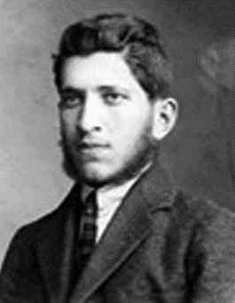
Посоченият ЗНАНИЕВ КЛЪСТЕР с мощен планетарен обхват за България е синергия⁵ на Западноевропейската школа в библиотечно-библиографското дело и образование в лицето на аванпоста й в Германия към посочения начален момент на планетарната информатизация (40-те години на ХХ в.) и жизненото кредо на последния български енциклопедист – библиографа, библиотековеда и литературоведа професор Тодор Боров (1901-1993).

Slide 8
І. 2. Германско библиографско, библиографоведско и библиотековедско коренище на планетарната цялост на информацията
Т. Боров е възпитаник на германската духовност и научна информатизационна мисъл, обозначавана в следната обобщена генеалогия – филогенеза – на ИДЕИ и породени от тези ИДЕИ УНИВЕРСАЛНИ ХУМАНИТАРНИ БИБЛИОГРАФСКИ ПРОДУКТИ, чиято персонификация е следната:
- 1) учителят – библиограф, стоящ начело на създаденото от него „граматическо” училище в Тайерщат (предградие на гр. Бамберг, Бавария) ХУГО ОТ ТРИМБЕРГ (Hugo von Trimberg /1230/1235-1313/) – началото на светската универсална препоръчителна …

Slide 9
- 2) абатът на старинния и богат бенедиктински манастир в Шпонхайм (Sponheim) ЙОАН ТРИТЕМИЙ (Йохан Тритенхемски) (Johannes de Tritemii /Trittenhem/ /1462-1516/) – печатният справочен отчетно- …
- 3) швейцарският учен – енциклопедист, естествоизпитател, филолог и библиограф КОНРАД ГЕСНЕР (Gesner, C. /1616-1565/) (който сам се осъзнава като принадлежащ към германската … …

Slide 10
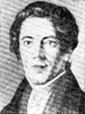
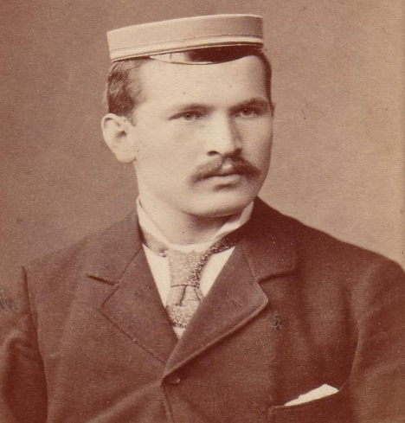
- 4) библиотековедът, библиографът и теоретикът на библиографията, сътрудник и секретар на Кралската библиотека в Дрезден ФРИДРИХ ЕБЕРТ (Ebert, F. A. /1791-1834/) – …
- 5) библиотекарят – библиотековед, педагогът и филологът ФРИЦ МИЛКАУ (Milkau, Fr. /1859-1934/) – библиотекар в университетските библиотеки на Берлин, Бон и Кьонигсберг …
- 6) библиотекарят, библиографът – историограф, систематизатор и теоретик на планетарния библиографски ареал, приемникът на Ф. Eберт и Ф. Милкау, основателят на библиотечните курсове в Берлин и Гьотинген ГЕОРГ ШНАЙДЕР (Schneider, G. /1876-1960/) …

Slide 11
І. 3. Вътрешна ретикуларна системно-структурна феноменология на планетарната цялост на информацията
Пряк УЧЕНИК на германската библиотечно-библиографска школа на информатизацията, както се изтъкна, Т. Боров особено дълбоко и своевременно възприема пробиващите си от 40-те години на ХХ в. – от момента на самото начало на разпространението на информационния бум – ретикуларно-ризомни¹⁹ (мрежести) релативистки начини на СТРУКТУРИРАНЕ (СВЪРЗАНОСТ – КОРЕЛАЦИЯ) на информационните реалии в многомерната многостепенна системна цялост на библио-инфо-ноосферата: УНИВЕРСАЛНИЯ РЕТРОСПЕКТИВЕН ВТОРИЧНО-ДОКУМЕНТАЛЕН ПЪТЕВОДИТЕЛ ПО СВЕТОВНА /МЕЖДУНАРОДНА/ БИБЛИОГРАФИЯ („В атомния век хората се интересуват не от нещата, а от СТРУКТУРАТА им.” – Й. Бродски, прев. А. К.).
Възникнал в САЩ през 1902 г., универсалният ретроспективен библиографски пътеводител по световна (международна) библиография – като многостепенен вторично-документален феномен на отражение на първичните документи в планетарен мащаб към 40-те години на ХХ в. пуска корени не само в родината си, но и в Европа, и в Азия (вж: разд. І. 4). …

Slide 12
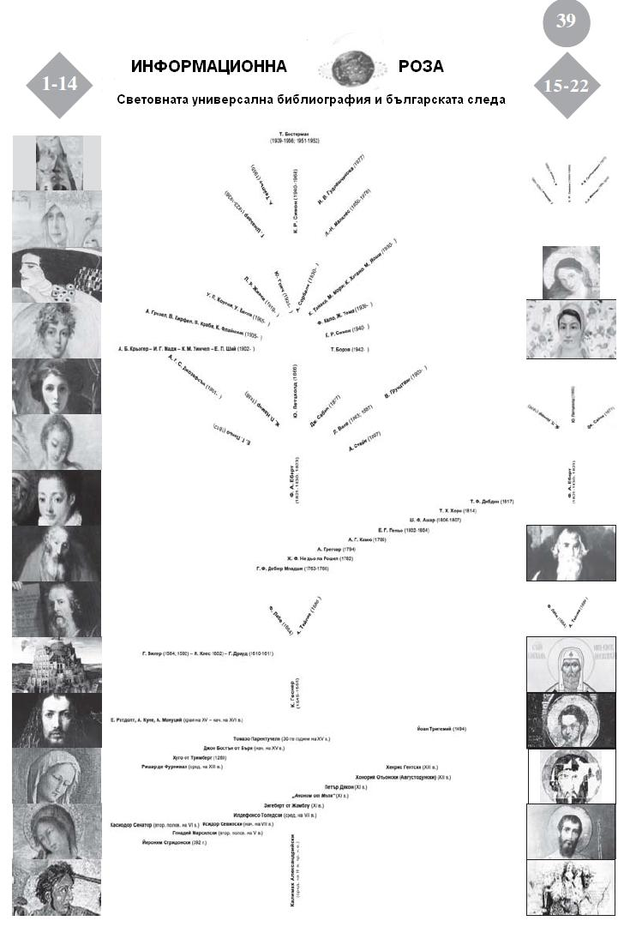

Slide 13
І. 4. Практика на планетарното библиографско-информационно моделиране: универсалният многостепенен ретроспективен вторично-документален пътеводител
Паралелната картина от появилите се и появяващите се многообразни многостепенни ретроспективни библиографски пътеводители по световна (международна) универсална библиография към 40-те г. на ХХ в. – в навечерието на публикуването през 1942 г. на „Пътя към книгите” на Т. Боров – показва хронотопа на световната (международната) универсална ретроспективна библиография като мозайка.
В локуса й се наблюдават вторично-документалните феномени на жанра (универсалния ретроспективен библиографски пътеводител): САЩ (1902- ) – Германия (1905- ) – Великобритания (1905- ) – Чехия (1919- ) – Полша (1925- ) – Италия (1930- ) – Япония (1930- ) – Франция (1936- ) – Русия (1940- ) – България (1942- )...
Топонимията на международния универсален библиографски пътеводител към 40-те г. на ХХ в. посочва не само страните с високо равнище на развитие на библиографията като цяло и на библиография от втора степен в частност (с които чрез „Пътя на книгите” на Т. Боров България става хуманитарно съизмерима).
Тази топонимия фиксира и установилите се в назованите страни ШКОЛИ на ЕПИСТЕМОЛОГИЧНОТО (УНИВЕРСАЛНО, ФИЛОСОФСКО, ХУМАНИТАРНО, БИБЛИОГРАФОВЕДСКО) ЗНАНИЕ – национални и световни средища на хуманитаризма и хуманитарното познание.
Тази топонимия е не само фиксация на центровете на универсалната световна (международна) ретроспективна библиография от втора и трета степен….

Slide 14
Самата традиция на универсалната ретроспективна вторично-документална библиография с международен обхват е НАУЧНО-ПРАКТИЧЕСКО ДВИЖЕНИЕ за ВТОРИЧНО-ДОКУМЕНТАЛНО ТРЕТИРАНЕ на ИНФОРМАЦИОННАТА СРЕДА НА ПЛАНЕТАТА като СИСТЕМНО ЕДИННО МНОГОМЕРНО и ПРИНЦИПНО МНОГОСТЕПЕННО СЕМИОЛОГИЧНО ЦЯЛО: библио-инфо-ноосфера.
Феноменологията на раждащия се в лоното на универсалната международна ретроспективна библиография на библиографията чрез многообразен многостепенен библиографски пътеводител на ХХ в. е плод на изначално сравнителната библиографоведска когнитология.
Тази когнитология е епистемологичен белег – условие за съществуване и начин на същесвуване (modus vivendi) – на тривиума библиотекознание – библиографознание – книгознание (вж: разд. І. 5).
Библио-инфо-ноосферата в многостепенния ретроспективен универсален международен библиографски пътеводител на ХХ в. и в неговите модификации през ХХІ в. е наблюдавана в порядъците на триадната системност: …

Slide 15
ІІ. Триадата: адресат – библиотека – документ в епистемологията на библио-инфо-ноосферата
„Weh! Weh! Du hast sie zerstört, Die schöne Welt, Mit mächtiger Faust, Sie stürzt, sie zerfällt.”
J. W. von Goethe⁸⁷

Slide 16
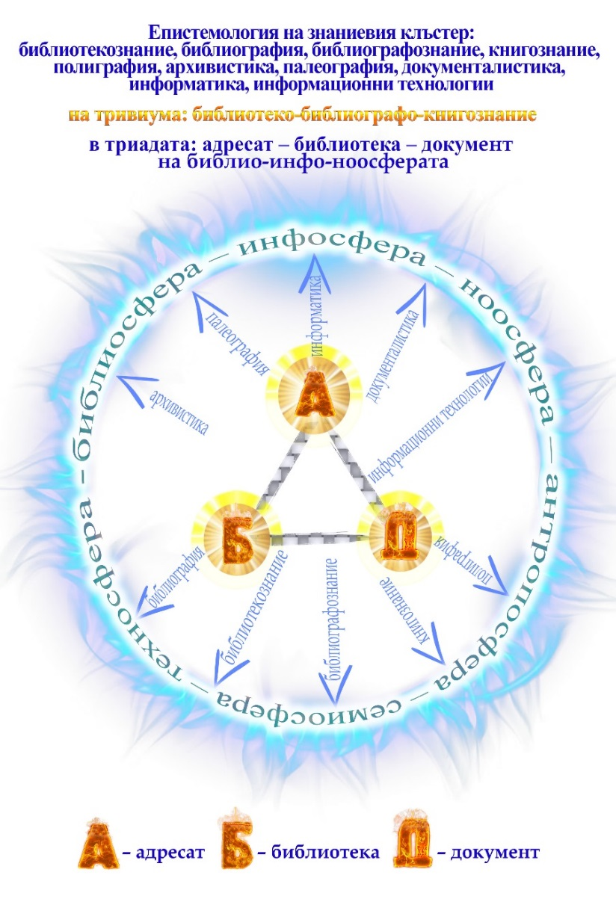

Slide 17
ІІ. 4. От библиотекаря на Шпицвег до постмодерната некласическа идеалност
Този парадигмален императив (вж: разд. ІІ. 3) в България е обозначен и олицетворен чрез професор Т. Боров, въплътил синергията на знаниевия клъстер: библиотекознание, библиография, библиографознание, книгознание, полиграфия, архивистика, палеография, документалистика, информатика, информационни технологии… (вж: разд. І. 1).
Този императив е запечатан и в пророческата и за началото на съвременния за проф. Т. Боров информационен бум на ХХ в. (вж: разд. І. 1), и за постмодерната некласическа наша съвременност знаменита негова лекция – завещание „От библиотекаря на Шпицвег¹⁰⁷ до съвременния библиотекар”¹⁰⁸ (прочетена: 12.ІV.1943 г.; първа публ.: 1946 – вж: бел. 108; препеч.: 1973 – вж: бел. 107) (вж: Ил. 1)…

Slide 18
Ил. 1. Карл Шпицвег. Библиотекарят (1850)

Slide 19
ІІ. 5. Постулиране на ризомно-ретикуларното информационно моделиране като модел на безкрая от трансформиращи се форми на отражението
И постмодерният библиотекар в оптималния вариант на постмодерната битност ФИЗИЧЕСКИ вече не стои на стълбата на К. Шпицвег…
Той по-скоро МИСЛОВНО – чрез ретикуларните идеи на информационно моделиране – е свързан със стълбата на У. Еко, изкачвайки се по която изгражда „отсъстващата структура” – метафизичната ментална ризоматична цялост – на информацията в познанието.
Ил. 2. Публичната библиотека Тянжин Бинхай (Tianjin Binhai)
в Североизточен Китай (2017)

Slide 20
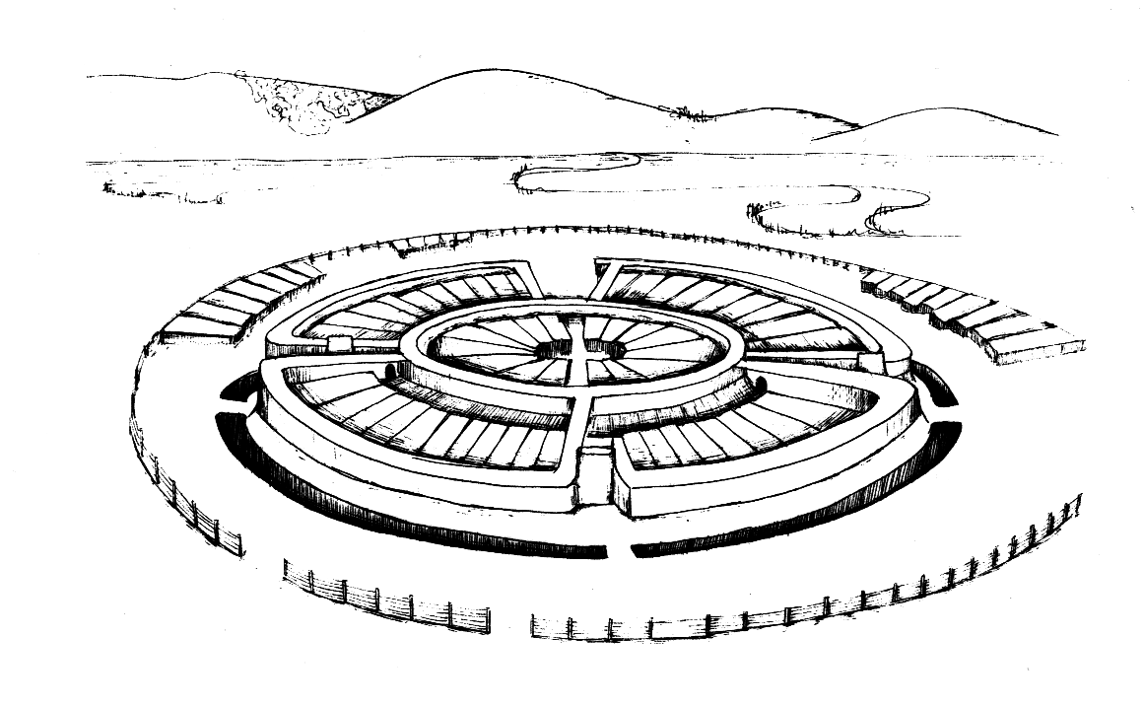
В космогоничното в корена си мислене за постмодерния БИБЛИОТЕКАР и неговата БИБЛИОТЕКА е встроена цялата световна история на библиотеките¹¹³, но преди всичко – и историята на знанието, свързващо човека с космоса – като например града-дом (в космоса) в Страната на Градовете в Аркаим (Ил. 3)¹¹⁴…
Ил. 3. Аркаим – град-дом в космоса
(схема по изд. „Аркаим : У истоков цивилизации” – 2009)

Slide 21
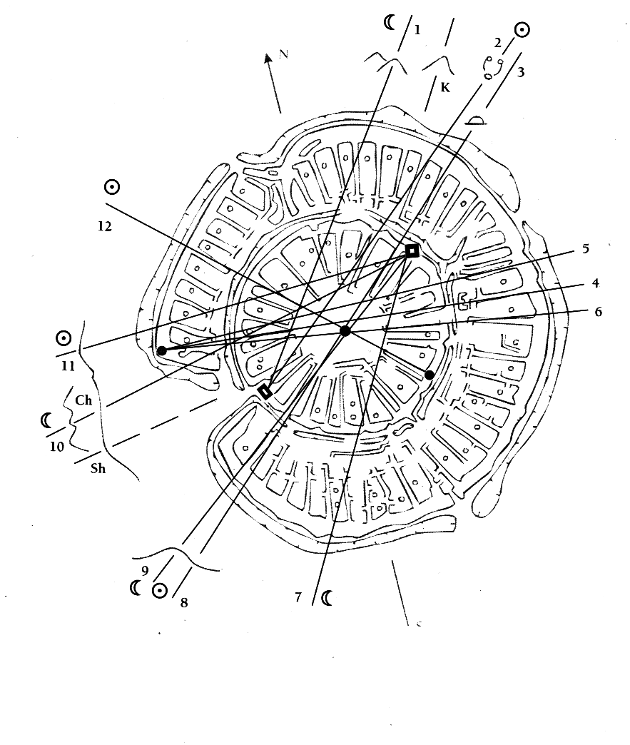
От учения-жрец на Аркаим, разположен на точка от главните астрономически азимути (Ил. 4), се формира планетарния поглед на библиотекаря на Пергам и Александрия (един от най-великите учени Ератостен /Eratosthenes, 276-194 пр. Хр./ е бил главен библиотекар на Александрийската библиотека)...
Ил. 4. Аркаим – главни астрономически азимути
(схема по изд. „Аркаим : У истоков цивилизации” – 2009)

Slide 22
... Наблюдението на Й. В. фон Гьоте като че ли най-точно описва установяваната от историографията и когнитологията ризоматична феноменология на свързаност между явленията не само в посока от миналото към настоящето, но и от настоящето към миналото: „Началото и Краят завинаги едно са, и туй, което се таи в Средата, е краят на начало и началото на края.” Й. В. фон Гьоте. Западно-източен диван, прев. А. К., Н. К.¹¹⁵…

